Slide 1
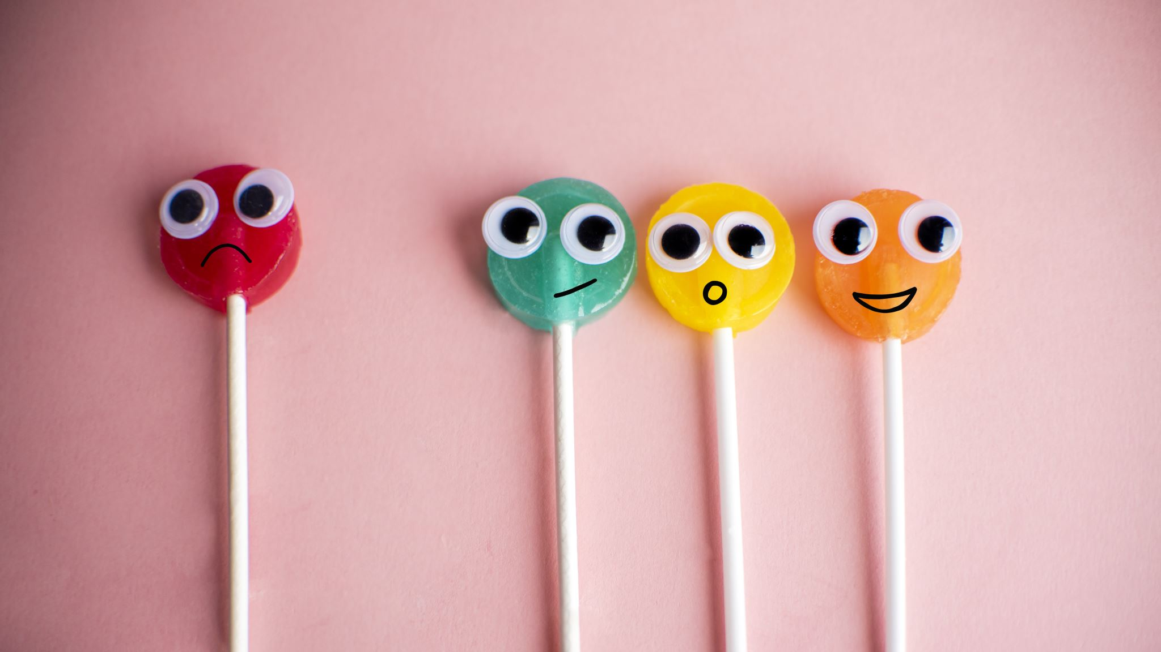
REPULLINEN TURVATAITOHITTEJÄ
Jämäkkyystaidot

Slide 2

Mitkä ihmeen jämäkkyystaidot?
Tärkeitä sosiaalisia taitoja!
Perustuu ajatukseen, että kaikilla on yhtäläiset oikeudet ja ne ovat yhtä arvokkaita
Auttavat pitämään kiinni omista oikeuksista
kyky ilmaista omia ajatuksia, tarpeita, ja mielipiteitä suoraan ja vilpittömästi Silloinkin, kun ne ovat erilaisia kuin muilla.
KYKY SANOA EI!

Slide 3
”EI!” -HARJOITUS
HARJOITELLAAN TUNNISTAMAAN EROJA JÄMÄKÄN TOIMINNAN JA TOISEN MIELLYTTÄMISEN VÄLILLÄ

Slide 4
JÄMÄKKYYTTÄ VAATIVAT TILANTEET
Opettaja lukee teille erilaisia jämäkkyyttä vaativia tilanteita. Pohtikaa yhdessä, miten tilanteissa voisi toimia jämäkästi.
MUISTATHAN, ETTÄ JÄMÄKKYYS EI OLE SAMA ASIA KUIN TÖYKEYS! ☺
POHDITAAN TOIMINTATAPOJA ERILAISISSA JÄMÄKKYTTÄ VAATIVISSA TILANTEISSA

Slide 5
TURVATAIDOT SOMESSA
LOPETA VIESTITTELY
OTA KUVAKAAPPAUS KESKUSTELUSTA JA SOMEPROFIILISTA
BLOKKAA KÄYTTÄJÄ
KERRO LUOTETTAVALLE AIKUISELLE TILANTEESTA JA TEHKÄÄ YHDESSÄ RIKOSILMOITUS POLIISILLE. JOS YKSIN KERTOMINEN TUNTUU VAIKEALTA, OTA KAVERI MUKAAN
JOKAISELLA LAPSELLA JA NUORELLA ON OIKEUS TURVALLISUUTEEN SOMESSA JA AIKUISILLA ON VELVOLLISUUS AUTTAA SEN TOTEUTUMISESSA!

Slide 6
JÄMÄKKÄ MINÄ
Jatka monisteen lauseita omien mielipiteidesi mukaisesti.
HARJOITELLAAN OMAN MIELIPITEEN ILMAISUA

